Slide 1



Bài thuyết trình THE MUSIC CLUB WEBSITE
Người thực hiện: Phạm Thịnh phú
Lớp: JSB02

Slide 2


Nội dung chính
1. Giới thiệu tổng quát
2. Quá trình thực hiện
3. Demo sản phẩm và giới thiệu các tính năng
4. Các tính năng sẽ được cập nhật trong tương lai
5. Lời kết

Slide 3
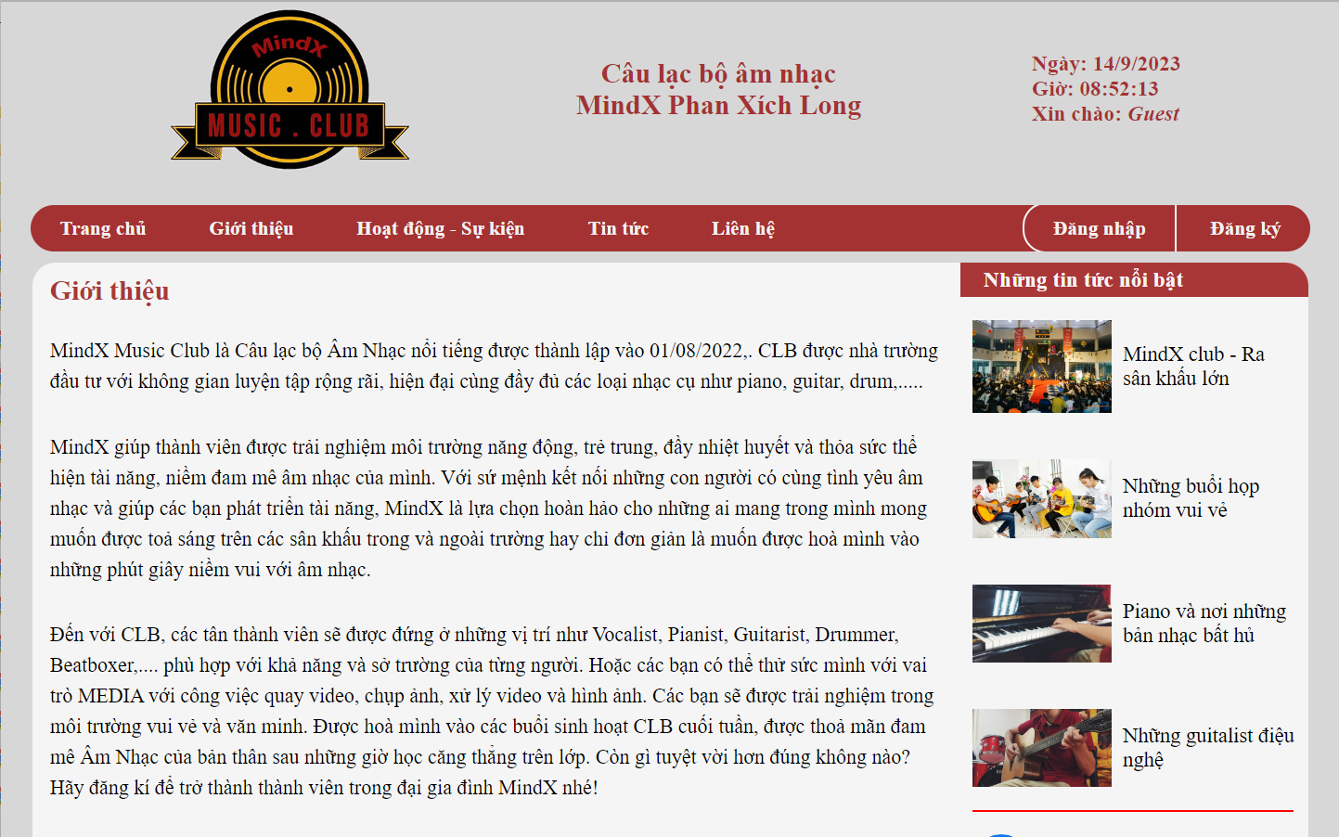



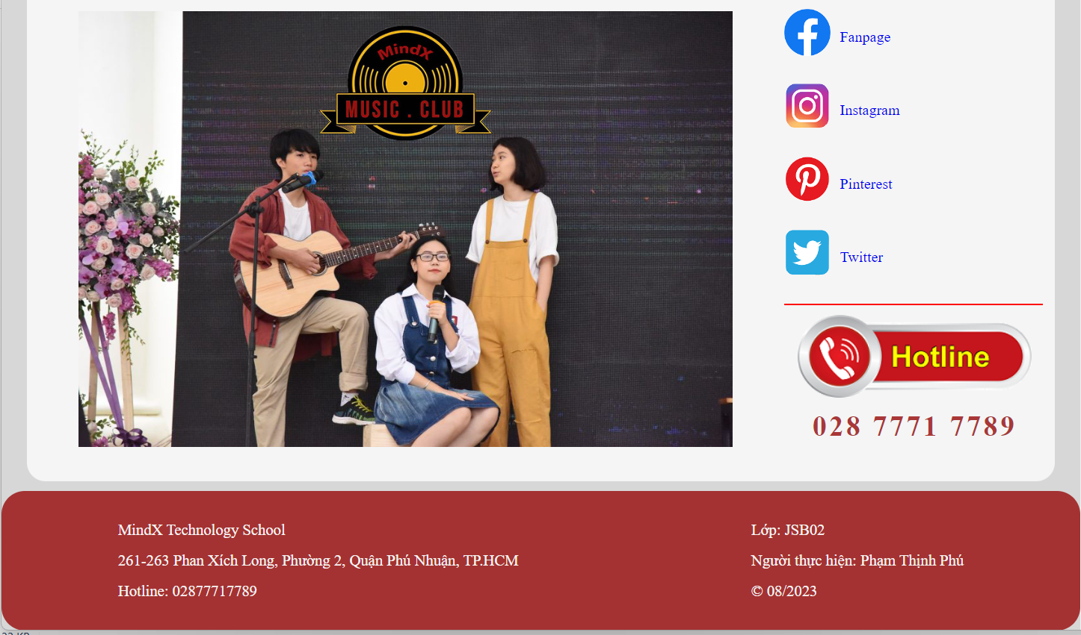

Giới thiệu tổng quát
1. Mục đích xây dựng trang web
2. Bố cục chính của trang web
3. Tông màu chủ đạo

Slide 4
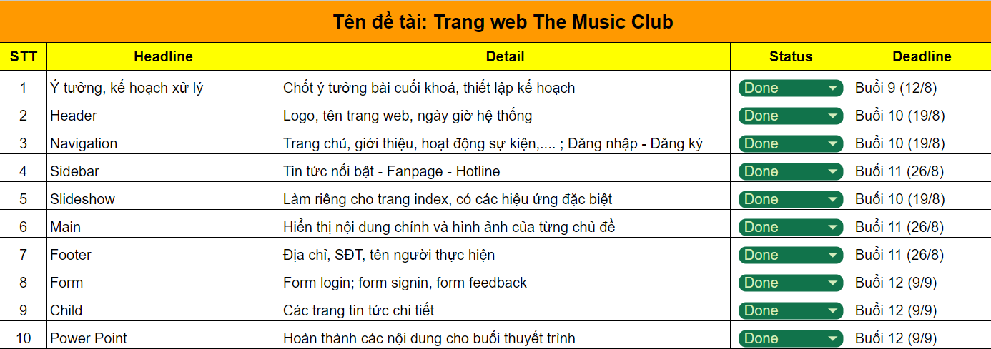
Quá trình thực hiện
1. Lên ý tưởng (1 tuần)
2. Thiết kế trang template bằng html và css, xây dựng các chức năng chính và các hiệu ứng với javascript (2 tuần)
3. Hoàn thiện hệ thống website trang chính – trang con (1 tuần)
4. Các nguồn hỗ trợ và tham khảo trong quá trình làm trang web

Slide 5
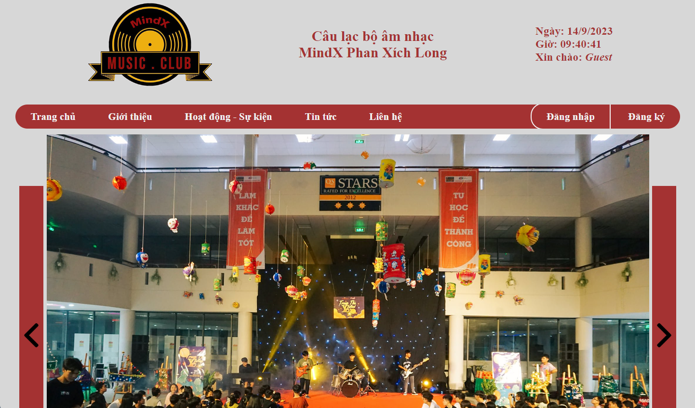
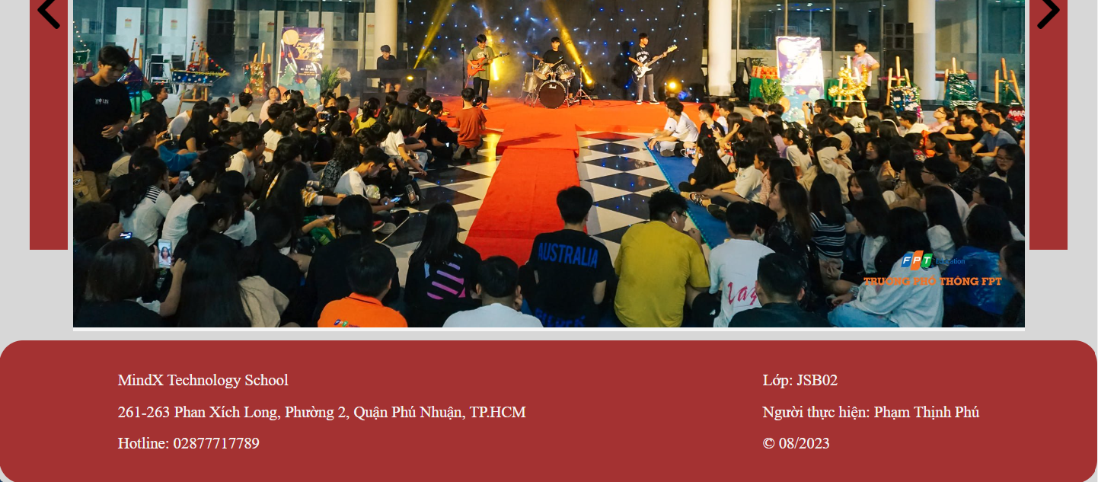
Demo sản phẩm
1. Trang chủ - Slideshow
2. Trang đăng nhập – đăng ký
Kiểm tra tính hợp lệ của form
Quản lý phiên làm việc của người dùng
3. Sidebar
4. Các trang nội dung
5. Trang liên hệ - feeback

Slide 6
Các tính năng sẽ cập nhật
1. Xây dựng các tính năng cho phép quản trị viên:
Quản lý nội dung các hoạt động sự kiện
Quản lý nội dung các trang tin tức
Quản lý các thành viên
2. Xây dựng các tính năng cho phép người dùng tham gia vào các hoạt động sự kiện của Câu lạc bộ
3. Xây dựng trang web tương thích với nhiều nền tảng

Slide 7

Thank You!
Project: The music club website
Người thực hiện: Phạm Thịnh phú
Lớp: JSB02

